Slide 1
Projet IOTIA – ecovid
Communication entre les éléments du réseau.

Slide 2
Sommaire
I. Presentation générale
II. Objectifs
III. Elements de l’architecture
  OS Raspian lite
  Box
  Gateway
  DHCP
  ROUTER
IV. Interactions

Slide 3
Présentation générale
BOX
BOX
BOX
BOX
BOX
BOX
BOX
BOX
BOX
BOX
BOX
MAC(XX:XX:XX:XX)
IP
BOX
MAC(XX:XX:XX:XX)
IP
MAC(XX:XX:XX:XX)
IP
MAC(XX:XX:XX:XX)
IP
MAC(XX:XX:XX:XX)
IP
MAC(XX:XX:XX:XX)
IP
MAC(XX:XX:XX:XX)
IP
MAC(XX:XX:XX:XX)
IP
MAC(XX:XX:XX:XX)
IP
MAC(XX:XX:XX:XX)
IP
MAC(XX:XX:XX:XX)
IP
Conf
Hostname
Localisation
[capteurs]
[accesseurs]
GATEWAY
GATEWAY
MAC(XX:XX:XX:XX)
IP
Conf
Hostname
Localisation
[capteurs]
[accesseurs]
Conf
Hostname
Localisation
[capteurs]
[accesseurs]
Conf
Hostname
Localisation
[capteurs]
[accesseurs]
Conf
Hostname
Localisation
[capteurs]
[accesseurs]
Conf
Hostname
Localisation
[capteurs]
[accesseurs]
Conf
Hostname
Localisation
[capteurs]
[accesseurs]
MAC(XX:XX:XX:XX)
IP
MAC(XX:XX:XX:XX)
IP
Conf
Hostname
Localisation
[capteurs]
[accesseurs]
Conf
Hostname
Localisation
[capteurs]
[accesseurs]
Conf
Hostname
Localisation
Ip Gateway
[capteurs]
[accesseurs]
Conf
Hostname
Localisation
Ip Gateway
[capteurs]
[accesseurs]
Conf
Hostname
Localisation
[capteurs]
[accesseurs]
Conf
Hostname
Localisation
[box]
Conf
Hostname
Localisation
[box]
DHCP
Serveur
MAC(XX:XX:..:XX)
IP statique
MAC(XX:XX:..:XX)
BDD

Slide 4
Objectifs
Creation images built-in raspian Lite pour les différents modules( box, gateway, dhcp )
Configuration Serveur dhcp
Configuration network (routing, nat, mqtt services)
Auto configuration Box, gateway
Collecting and sending data

Slide 5
Les éléments de l’architecture
Os raspian lite
Network configuration
built-in scripts raspi-config( iw, wpa_supplicant)
Use of service networking : configuration interface
Packages
Mosquitto client
pybluez/bluepy
Build essential
Open ssh facility

Slide 6
Les éléments de l’architecture
La BOX
BOX
BOX
MAC(XX:XX:XX:XX)
IP
MAC(XX:XX:XX:XX)
IP
Conf
Hostname
Localisation
[capteurs]
[accesseurs]
Conf
Hostname
Localisation
[capteurs]
[accesseurs]
Raspberry 3 ( raspiansOS lite)
Une box est conectée dans un sous-réseau,
et a une localisation[c/b/e/s].
Elle collecte les données de ses capteurs et pilote ses actionneurs.
Elle publie sur son topic du broker MQTT les valeurs des capteurs
Elle souscrit a son topic du Broker MQTT pour l’état de ses actionneurs
Sa configuration se fait dynamiquement
Configuration réseau (wlan0/eth0) lpIotia-IOT
Un script d’authentification lui permettant de s’identifier et telecharger sa configuration auprès du serveur. ( pub/sub /authentifiaction )
La configuration de son service d’appairage/ collecte / pilotage de ses modules

Slide 7
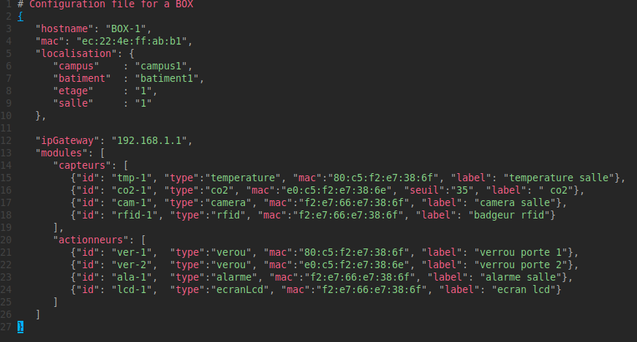
Les éléments de l’architecture
La BOX

Slide 8
Les éléments communiquants
Gateway
GATEWAY
MAC(XX:XX:XX:XX)
IP
Conf
Hostname
Localisation
[box]
Raspberry 3 ( raspiansOS lite)
Une gateway est conectée dans un sous-réseau,
a une liste de box et une localisation[c/b].
Elle sert de passerelle pour les donnés transitant par mqtt entre les box et le serveur
Sa configuration se fait dynamiquement
L’image iso out-the-box contient :
Les paquets necesaires ( network/mqtt)
Un configuration réseau (wlan0/eth0) lpIotia-IOT
Un script d’authentification lui permettant de s’identifier et telecharger sa configuration auprès du serveur. ( pub/sub /authentifiaction )

Slide 9
Les éléments communiquants
Le serveur DHCP
DHCP
MAC(XX:XX:..:XX)
IP statique
Raspberry 3 ( raspiansOS lite)
Il permet l’atribution d’ip aux éléments du Réseau
pour permettre une communication entre le serveur, les brokers et les boxs. L’attribution d’ip se fait pour les éléments enregistrés sur le serveur.
L’image iso out-the-box contient :
Les paquets necesaires ( network/mqtt)
Un configuration réseau (wlan0/eth0) lpIotia-IOT
Un serveur dhcp
Un script d’authentification lui permettant de s’identifier et telecharger sa configuration auprès du serveur. ( pub/sub /authentifiaction )

Slide 10
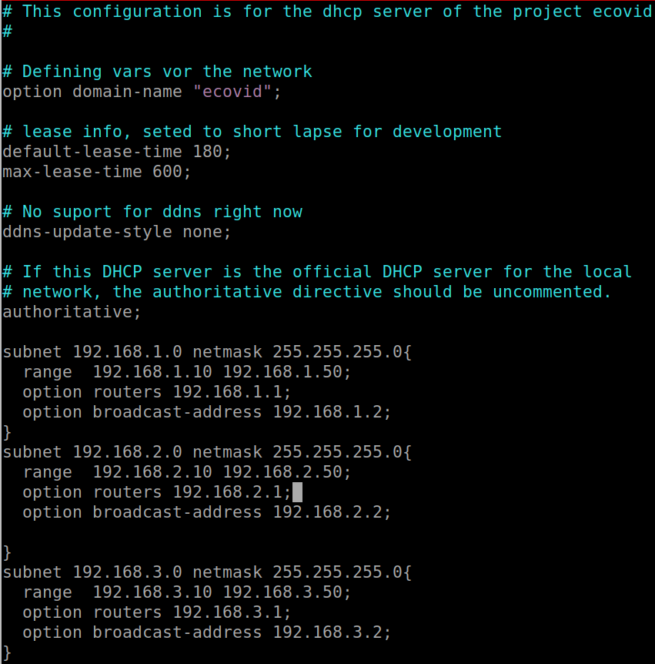
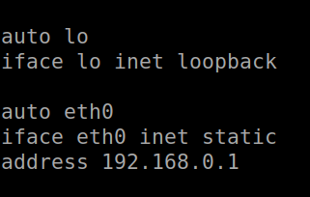
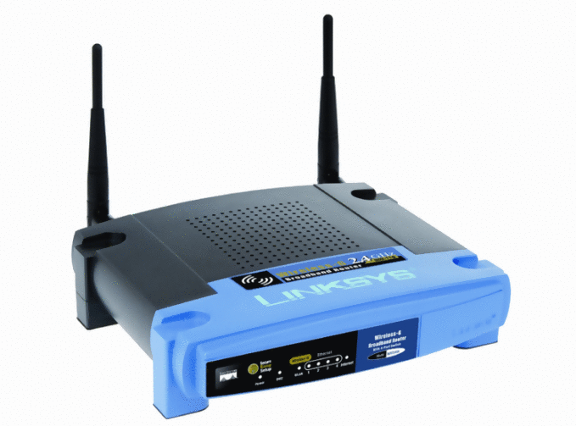
Les éléments communiquants
Le serveur DHCP

Slide 11
Les éléments communiquants
ROUTER
Cette partie est essentielle, je n’ai reussi qu’un adressage simple avec une autoconfiguration
Pour le developpement, unitisation d’un WRT54GL

Slide 12
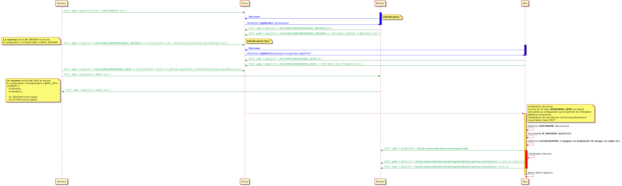
Interaction

Slide 13
Interaction
En entrée.
Le script d’appairage des modules blueetooth doit pouvoir être sérialisé et orienté objet.
L ínstanciation des modules,
et le dynamisme de la structure
serait facilité

Slide 14
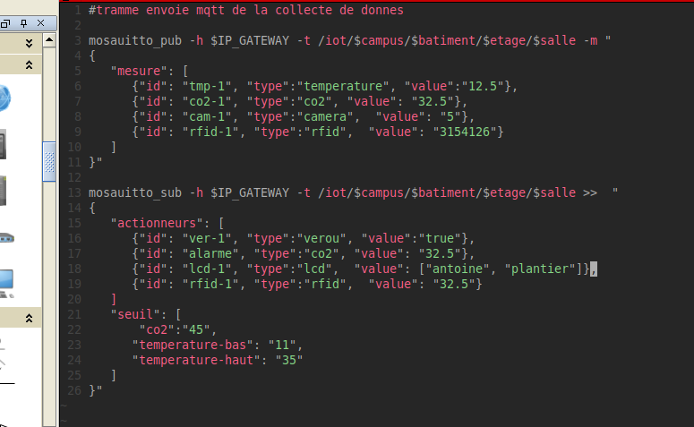
Interaction
En sortie
Au niveau du serveur nous devrions pouvoir utiliser les webservices pour le traitement de l’envoie de donnés

Slide 15
Bilan
Mauvaise methode de travail (priorisation des taches)
Frustration du peu d’avancement
Mauvaise gestion versioning
Frustration vav du theme de travail
Perdu par le manque de cohérence dans la methode de travail collaborative
Deffaillance technique & manque de compétence → chronophage
Réflexion conceptuelle
Compétences techniques (unix/netwok)
Decouverte en détail raspberry
Aboutissement du cahier des charges en fin de projet
Compétences IoT
Désir de m’essayer au management de projet

